Slide 1
授人以魚不如授人以漁： 如何支援子女學習21世紀所需的共通能力？
範疇四：促進家校合作與溝通
小學家長教育資源套

Slide 2
大綱
學習21世紀共通能力的重要性
培養子女的慎思明辨能力
培養子女的創造力
培養子女的解決問題能力

Slide 3
學習21世紀共通能力的重要性
21世紀共通能力是指能夠適應變化、面對挑戰的能力。
這些能力幫助子女不斷學習，通過探索、思考、溝通、合作、創新、應變，自我完善、解決問題。
共通能力的種類繁多，能力與能力之間亦有相關相類似的地方。這次活動介紹其中三種能力：
慎思明辨能力
創造力
解決問題能力
Trilling, B., & Fadel, C. (2012). 21st century skills: Learning for life in our times. John Wiley & Sons.

Slide 4
慎思明辨能力的重要性
慎思明辨能力是指處理資料，再通過分析資料而作出結論和決定的能力。慎思明辨能力可以包括：
演繹
分析
推論
評估
解釋
自我調整
慎思明辨能力是處理複雜問題和面對未知情況時必要的能力，被學者譽為教育的其中一個最重要的長遠目標。
ŽivkoviĿ, S. (2016). A model of critical thinking as an important attribute for success in the 21st century. Procedia-social and Behavioral Sciences, 232, 102-108.

Slide 5
運用問題提升子女的慎思明辨能力
以下兩類型問題有什麼分別？
今天是星期幾？ | 你覺得乘搭什麼交通工具去公園比較好？
植物是如何攝取營養的？ | 如果我們一家人要去旅行，哪個地方會最好呢？
哺乳動物有什麼特點？ | 你把零用錢儲蓄起來，打算將來怎樣使用？
為什麼天空是藍色的？ | （子女看完卡通片後不滿意其結局）如果你是作者，你會怎樣改寫這個結局呢？
恐龍活躍於哪一個時期？ | 你認為電子書與體實書，哪一種更好呢？
Butterworth, J., & Thwaites, G. (2013). Thinking skills: Critical thinking and problem solving. Cambridge University Press.

Slide 6
在日常生活中提升子女的慎思明辨能力
通過問題引導子女思考
「你對這個問題有什麼看法？」
「為什麼你會有這個看法？」﹙鼓勵子女解釋﹚
「你的看法反映你重視什麼？」﹙幫助子女自我調整﹚
「你從哪裡得到這些資料的？這些資料的來源可靠嗎？」﹙幫助子女評估資料的準確性﹚
「還有沒有其他看法？」﹙幫助子女推論﹚
Browne, M.N., & Keeley, S.M. (1998). Asking the right questions: A guide to critical thinking. Prentice Hall.

Slide 7
在日常生活中提升子女的慎思明辨能力
媽媽：「你覺得乘搭什麼交通工具去公園比較好？」
孩子：「搭地鐵吧﹗」
媽媽：「為什麼？」﹙鼓勵子女解釋﹚
孩子：「搭地鐵最快去到公園。」
媽媽：「原來你覺得最快去到公園最重要。﹙澄清子女重視什麼，幫助子女自我調整﹚我們可以到網上查看搭什麼交通工具最快去到公園。﹙幫助子女評估資料的準確性﹚」
孩子：「咦﹗原來搭巴士更快﹗」
媽媽：「婆婆會跟我們一起去公園。你覺得我們還可以考慮什麼？」﹙幫助子女推論﹚
孩子：「婆婆應該會想坐下來。我們到巴士總站搭車，她就一定有位坐了﹗」
媽媽：「似乎讓家人坐得舒服對你來說都很重。﹙澄清子女重視什麼﹚」
Browne, M.N., & Keeley, S.M. (1998). Asking the right questions: A guide to critical thinking. Prentice Hall.

Slide 8
在功課學習中提升子女的慎思明辨能力
問題類型 | 例子 | 針對能力
澄清 | 「電子產品」指的是什麼？ | 演繹
分類 | 以下哪些是電子產品？哪些是非電子產品？
比較 | 實體書和電子書有什麼相同和相異的地方？
總結 | 根據這篇文章，使用電子產品對兒童發展可能有什麼好處？又可能有什麼壞處？ | 分析
推論 | 除了文章提及的論點，你還可以想出使用電子產品對兒童發展的其他好處和壞處嗎？ | 推論
評估 | 這裡說兩至五歲兒童每天不應該使用多於一小時的電子產品，是建基於什麼理據？你覺得這個理據能夠支持作者的論點嗎？ | 評估
ŽivkoviĿ, S. (2016). A model of critical thinking as an important attribute for success in the 21st century. Procedia-social and Behavioral Sciences, 232, 102-108.

Slide 9
在功課學習中提升子女的慎思明辨能力
問題類型 | 例子 | 針對能力
結論 | 你覺得電子產品對兒童發展是「利多於弊」還是「弊多於利」？ | 解釋
解釋 | 為什麼？
反思 | 你的想法反映你比較重視什麼？兒童的身體健康，還是兒童的認知發展？ | 自我調整
故意反對 | 假設你遇到一個專門與你「唱反調」的人，你覺得這個人會提出什麼論點，去反對你的結論？你又會怎樣回應？
ŽivkoviĿ, S. (2016). A model of critical thinking as an important attribute for success in the 21st century. Procedia-social and Behavioral Sciences, 232, 102-108.

Slide 10
創意思維小練習
目標：請用5條直線連起下面9點。
規則：畫線時筆尖不可以離開紙張。

Slide 11
創意思維小練習
目標：請用5條直線連起下面9點。
規則：畫線時筆尖不可以離開紙張。

Slide 12
創意思維小練習
目標：請用4條直線連起下面9點。
規則：畫線時筆尖不可以離開紙張。

Slide 13
創意思維小練習
目標：請用4條直線連起下面9點。
規則：畫線時筆尖不可以離開紙張。

Slide 14
創意思維小練習
目標：請用1條直線連起下面9點。
規則：畫線時筆尖不可以離開紙張。

Slide 15
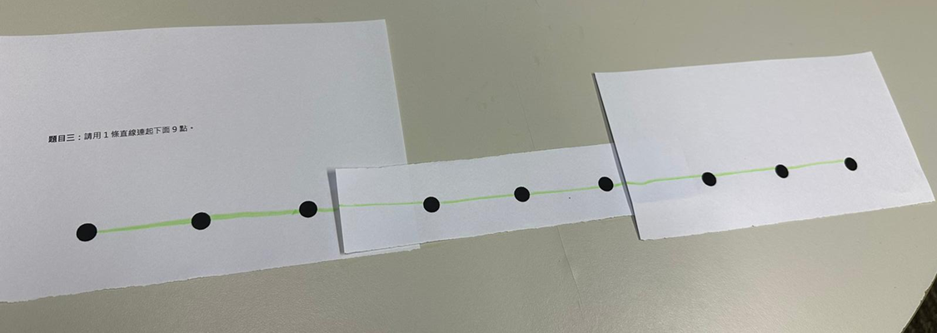
幫助子女打破常規思維
遊戲規則只說「畫線時筆尖不可以離開紙張」，並沒有說不可以將線畫出點外，亦沒有說不可以撕開紙張。「要在點內畫線」和「要保持紙張的完整性」都只是我們的「常規思維」﹗

Slide 16
創造力的重要性
我們經常受「常規思維」所局限。「創造力」就是指打破舊有模式、跳出現有框框來思考和處理問題的能力。
很多人士的成功都建立在出色的創意上。只要能夠擺脫「常規思維」，宏觀地觀察四周的事物，就可能可以產生新的意念和方法出來。
教育局﹙n.d.﹚。《什麼是創意思維？》。摘自：https://shorturl.at/cgwBI

Slide 17
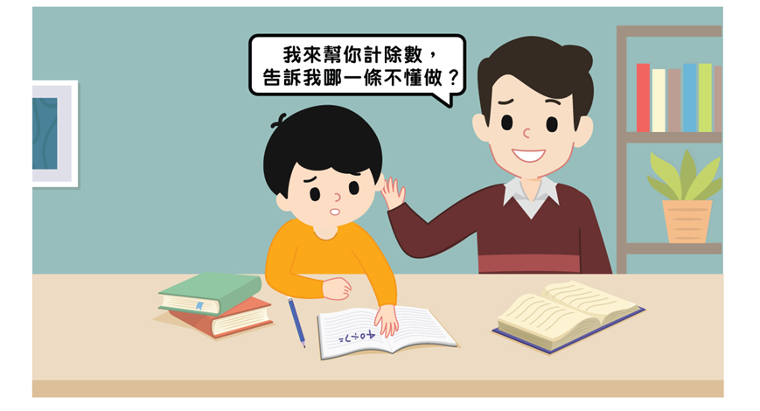
培養子女的創造力
讓子女動手做
Faber, A., & Mazlish, E. (2012). How to talk so kids will listen & listen so kids will talk. Simon and Schuster.

Slide 18
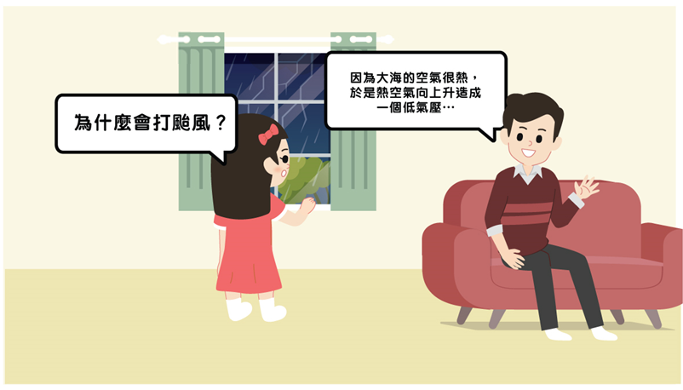
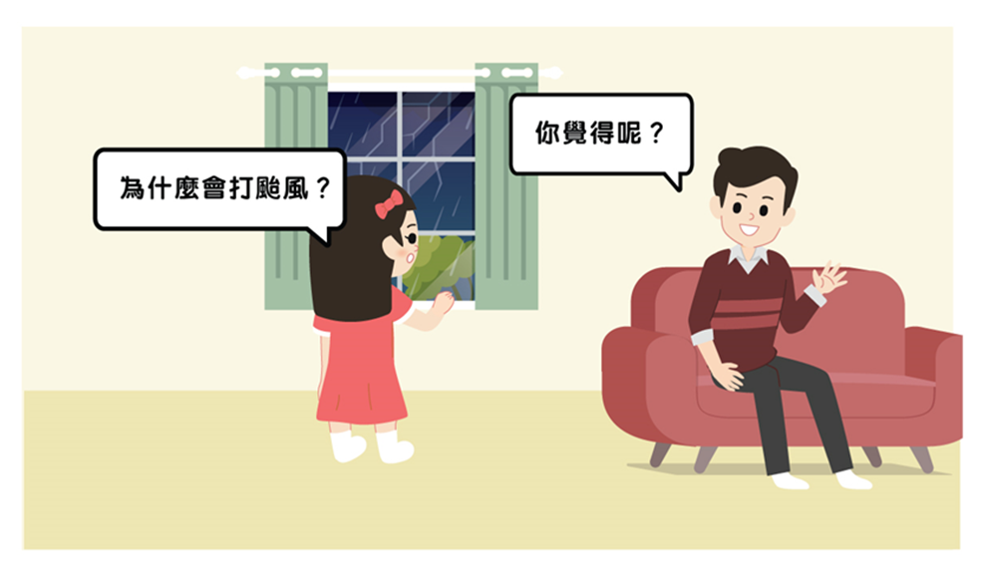
培養子女的創造力
讓子女表達想法
Faber, A., & Mazlish, E. (2012). How to talk so kids will listen & listen so kids will talk. Simon and Schuster.

Slide 19
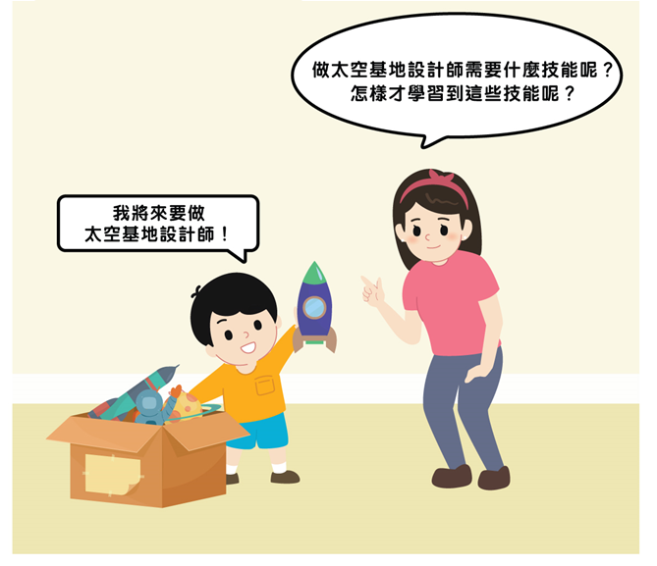
培養子女的創造力
讓子女「發夢」
Faber, A., & Mazlish, E. (2012). How to talk so kids will listen & listen so kids will talk. Simon and Schuster.

Slide 20
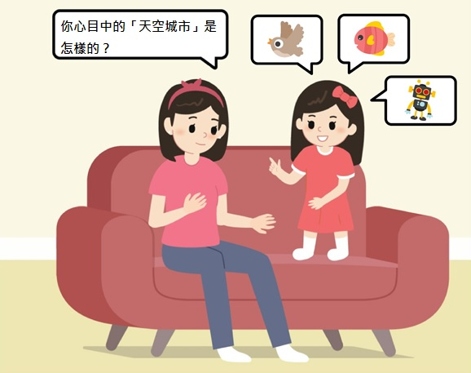
培養子女的創造力
與子女一起「腦力激盪」
Faber, A., & Mazlish, E. (2012). How to talk so kids will listen & listen so kids will talk. Simon and Schuster.

Slide 21
培養子女的創造力
創意思維的障礙
以慣性的方法做事
以慣性的方法思考
認為每個問題只有一個答案
怕出錯、怕別人不認同自己
過早對事情作評定
腦力激盪的條件
隨意想像
產生大量意念
將意念聯繫及發展
不作任何批評
記錄一切想法
教育局﹙n.d.﹚。《什麼是創意思維？》。摘自：https://shorturl.at/cgwBI

Slide 22
培養子女的創造力
體驗「腦力激盪」
題目：請運用場面描寫手法，幻想你第一次到達「天空城市」時的所見、所聞、所感。
目標：描寫當時的環境特點和居民活動，呈現當時的氣氛。

Slide 23
培養子女的創造力
「腦圖」：將主題寫在圖中間，然後自由聯想，快捷而清楚地把想法以文字或圖象記錄下來，並以線聯繫，讓想法清晰地像樹枝般分散出來。
所見
所見
所聞
環境特點
天空城市
居民活動
所聞
所感
所感
Buzan, T., & Buzan, B. (2002). How to mind map. Thorsons.

Slide 24
培養子女的創造力
「腦圖」：將主題寫在圖中間，然後自由聯想，快捷而清楚地把想法以文字或圖象記錄下來，並以線聯繫，讓想法清晰地像樹枝般分散出來。
Buzan, T., & Buzan, B. (2002). How to mind map. Thorsons.

Slide 25
培養子女的創造力
奔馳法(SCAMPER)代表七種改變的方向，能夠幫助子女推敲出新穎的想法：
方向 | 定義
1) 代替 (Substitute) | 可以「代替」什麼？
2) 結合 (Combine) | 可以與什麼「結合」成為一體？
3) 適應 (Adapt) | 能否「適應」、「調整」？
4) 改變 (Modify) | 能否「改變」其意義、顏色、 音效、形式？
5) 其他 (Put to other uses) | 有沒有「其他」非傳統的用途？
6) 除去 (Eliminate) | 能否「除去」？能否濃縮？能否減少？
7) 重新安排(Rearrange) | 能否「重新安排」原物的排序？
Eberle, B. (1996). Scamper: Games for imagination development. Prufrock Press.

Slide 26
培養子女的創造力
例子：假如智能手機…會有什麼後果？
方向 | 例子
1) 代替 (Substitute) | 「代替」了真人互動
2) 結合 (Combine) | 與金錢「結合」成為一體
3) 適應 (Adapt) | 會自動「適應」用家的喜好
4) 改變 (Modify) | 細小到可以放在身體裡面
5) 其他 (Put to other uses) | 可以為用家提供食物
6) 除去 (Eliminate) | 能夠「除去」充電的需要
7) 重新安排(Rearrange) | 可以讓用家走進電子世界裡生活
教育局﹙2017﹚。《六式創意思維技巧》。摘自：https://shorturl.at/giyC4。

Slide 27
解決問題能力的重要性
當眼前的客觀狀態與我們的預期狀態有落差時，問題就會出現。
解決問題能力就是指將客觀狀態和預期狀態拉近的能力。能夠達到我們的預期狀態，就是達到目標，亦即是解決問題。
小至決定午餐吃什麼、周末去看電影還是去逛街，大至制定學習計劃、決定以什麼為終身職業，都可以被稱為問題。因為我們幾乎每一天都在解決問題，所以解決問題能力是生活的基本技能。
教育局﹙n.d.﹚。《問題解決與創造力》。摘自：https://shorturl.at/iBCKP

Slide 28
培養子女的解決問題能力
例子：子女要做小組匯報，但其他組員似乎都「懶懶閒」，不大肯動手做。子女覺得很煩惱：他不想獨自完成所有工作，但又擔心如果連他自己都不做的話，全組都會得零分。
「解難四部曲」：

Slide 29
通過協作解決問題
假設子女決定與組員一起協作來解決問題，子女就需要具備協作能力。
協作能力是指能夠有效地進行小組工作，並在協作關係中達成共同目標的能力。
教育局﹙2001﹚。《學會學習 - 課程發展路向》。摘自：https://shorturl.at/gnw05

Slide 30
通過協作解決問題
在協作過程中，子女可能要扮演以下角色：
角色 | 工作
1) 主管 | 指引討論、幫助分工、制定計劃、保持進度
2) 鼓勵者 | 鼓勵組員表達意見，維持組員的關係
3) 記錄者 | 澄清想法、製作紀錄、回顧決定
4) 代言人 | 代表小組向外界表達想法
5) 秘書 | 收集或分配物資，觀察工作進展
6) 評估員 | 評估工作成品的質量
Bennett, N., & Dunne, E. (1992). Managing classroom groups. Simon & Schuster Education.

Slide 31
主管
大家都表達一下意見﹗不如小明先說？
現在我們分工。我覺得工作可以分成三份。我們每人可以主力負責一份。
主管
讓我把大家的想法都記錄下來﹗我先用腦圖將大家的想法表現出來﹗
記錄者
代言人
我代表大家將我們組的想法和全班分享一下。
這個想法真好﹗又有創意﹗又可以實行﹗
鼓勵者
你們需要訪問一個遊客？讓我替你問問其他組員…
秘書
我們開了一個Google Doc檔案，可以在網上輪流修改同一份文件。
評估員
我們的進度很好呀﹗比預定時間早了完成﹗

Slide 32
通過協作解決問題
假設子女決定與組員一起分工協作，子女可以運用「工作流程看板」，令分工更透明更具體。
「工作流程看板」包括以下項目：
工作
負責組員
預計完成日期
進度：未開始、進行中、已完成
實際完成日期
遇到問題嗎？
打算如何解決？
Sugimori, Y., Kusunoki, K., Cho, F., & Uchikawa, S. (1977). Toyota production system and kanban system materialization of just-in-time and respect-for-human system. The International Journal of Production Research, 15(6), 553-564.

Slide 33
培養子女的解決問題能力
「工作流程看板」例子：
Sugimori, Y., Kusunoki, K., Cho, F., & Uchikawa, S. (1977). Toyota production system and kanban system materialization of just-in-time and respect-for-human system. The International Journal of Production Research, 15(6), 553-564.

Slide 34
總結
21世紀共通能力包括：慎思明辨能力、創造力、解決問題能力
如何培養子女的解決問題能力？
運用「解難四部曲」
運用「工作流程看板」
幫助子女明白主管、鼓勵者、 紀錄者、代言人、秘書和評估員的工作
如何培養子女的慎思明辨能力？
多問問題
引導思想
如何培養子女的創造力？
幫助子女打破常規思維
讓子女動手做、表達想法、「發夢」和運用「腦力激盪」、「腦圖」和「奔馳法」
幫助子女適應
變化、面對挑戰

